Slide 1

HTML 퀴즈
2020.04

Slide 2
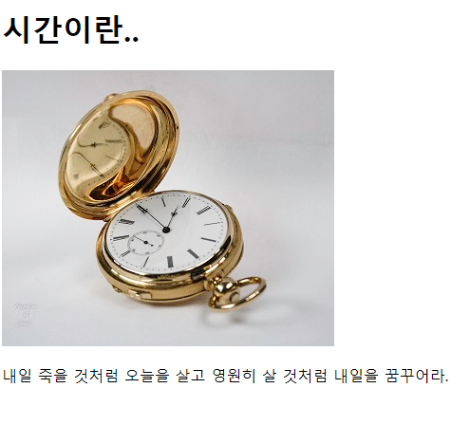
Quiz1-1. h1, img, p 태그를 이용하여 코딩하고 결과를 확인하여라.

Slide 3
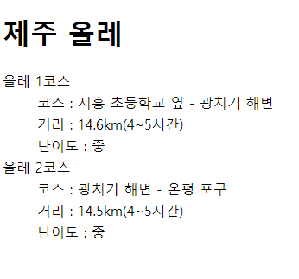
Quiz1-2. h1, dl, dt, dd 태그를 이용하여 코딩하고 결과를 확인하여라.

Slide 4
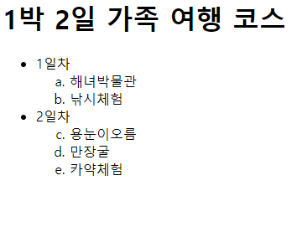
Quiz1-3. h1, ul, ol, li 태그를 이용하여 코딩하고 결과를 확인하여라.

Slide 5
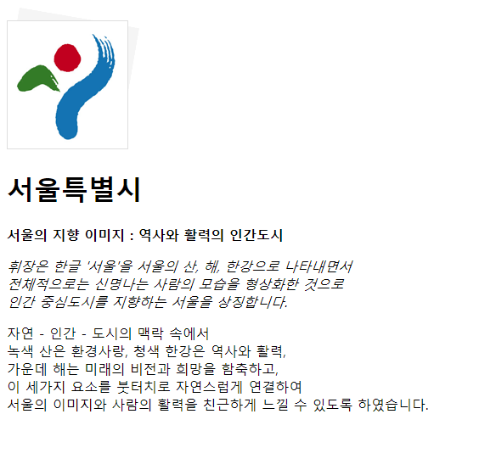
Quiz1-4. h1, p, img, I, strong 태그를 이용하여 코딩하고
결과를 확인하여라.

Slide 6
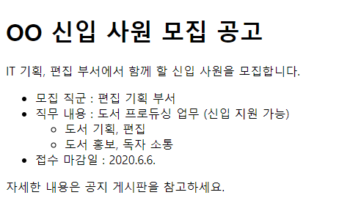
Quiz1-5. h1, ul, p, li 태그를 이용하여 코딩하고 결과를 확인하여라.

Slide 7
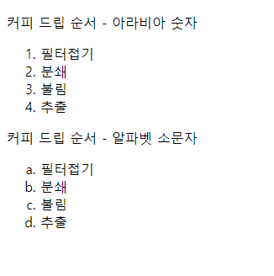
Quiz1-6. h3, ul, li 태그를 이용하여 코딩하고 결과를 확인하여라.

Slide 8
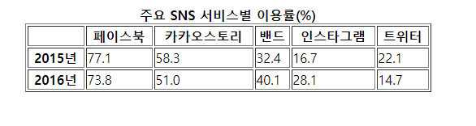
Quiz1-7. 테이블 태그를 이용하여 코딩하고 결과를 확인하여라.

Slide 9
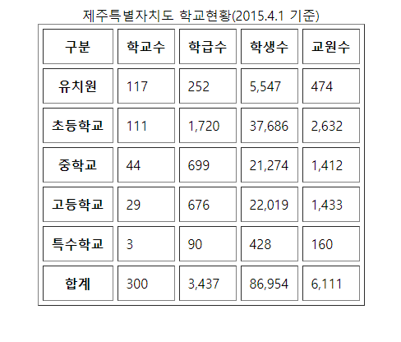
Quiz1-8. 테이블 태그를 이용하여 코딩하고 결과를 확인하여라.

Slide 10
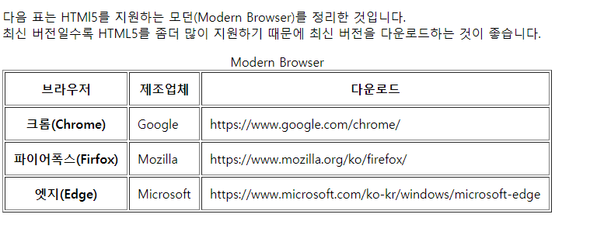
Quiz1-9. p, 테이블 태그를 이용하여 코딩하고 결과를 확인하여라.

Slide 11
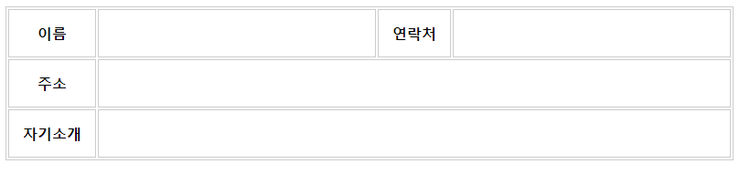
Quiz1-10. 테이블 태그를 이용하여 코딩하고 결과를 확인하여라.

